Slide 1
npsimid
MySQL
Partea II. Crearea bazei de date MySQL în Workbench

Slide 2
Crearea bazei de date MySQL în Workbench
npsimid
Ce ne așteaptă?
1. Crearea bazei de date
2. Crearea tabelelor
3. Tipuri de date în MySQL
4. Cheia primară
5. Cheia străină

Slide 3

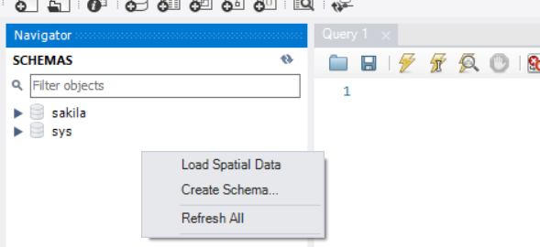
Crearea bazei de date
Crearea bazei de date MySQL în Workbench
npsimid
1. Crearea bazei de date
Crearea bazei fără componente
MySQL Workbench permite crearea bazelor de date fără chiar a cunoaște limbajul SQL
Inițial se creează o bază de date care nu va conține nici o componentă
Se deschide Editorul SQL și în câmpul liber al submeniului Baze de date (Schemas) a câmpului Navigare se execută clic drepta și se selectează opțiunea Create Schema...

Slide 4
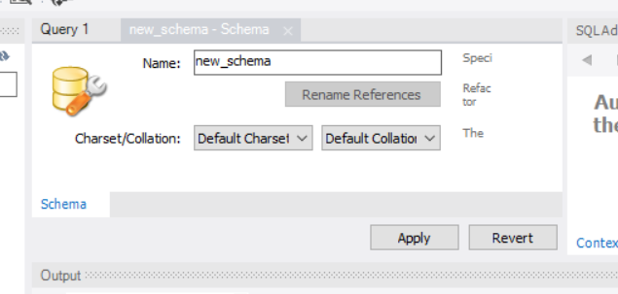
Crearea bazei de date
Crearea bazei de date MySQL în Workbench
npsimid
Setul de caractere și regulile de corelare
La crearea bazei se va specifica numele bazei, setul de caractere și regulile de corelare
Setul de caractere (Charset) – definește totalitatea caracterelor și valorilor lor codate (valorile în biți a caracterelor)
Regulile de corelare (Collation) – definesc modalitatea de comparare a seturilor codate
Setul de caractere și regulile de corelare sunt legate între ele

Slide 5
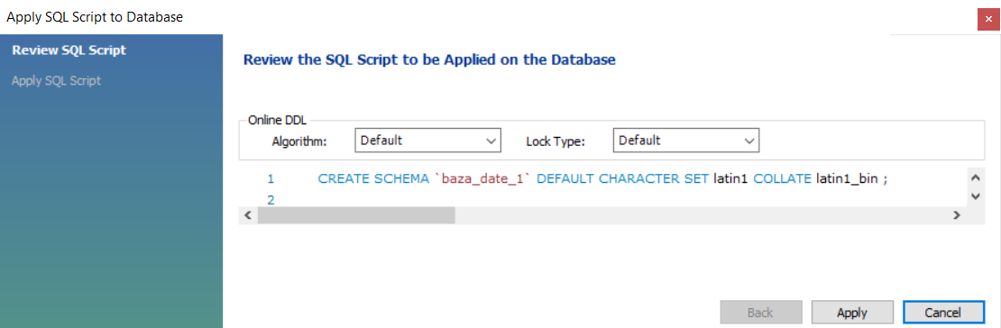
Crearea bazei de date
Crearea bazei de date MySQL în Workbench
npsimid
Generarea scriptului SQL
Avantajul utilizării MySQL Workbench e că acesta creează în mod automat scriptul tuturor acțiunilor realizate.
Serverul MySQL acceptă doar comenzi SQL
După activarea butonului Apply în fereastra de stabilirea a numelui bazei de date, Workbench va genera interogările SQL de crearea a bazei de date
Se activează butonul Apply pentru a transmite și executa interogările pe server

Slide 6
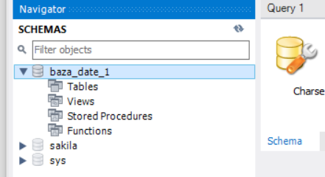
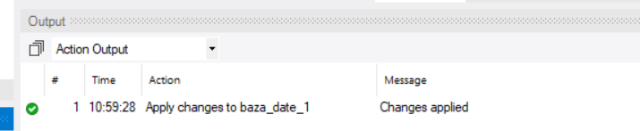
Crearea bazei de date
Crearea bazei de date MySQL în Workbench
npsimid
Vizualizarea componentelor bazei de date
După crearea bazei de date în submeniului Baze de date (Schemas) a câmpului Navigare va apărea numele bazei de date.
Pentru vizualizarea componentelor se va selecta semnul săgeții situat în fața numelui bazei
În câmpul Ieșiri (Outputs) se vor lista acțiunile întreprinse pe server

Slide 7
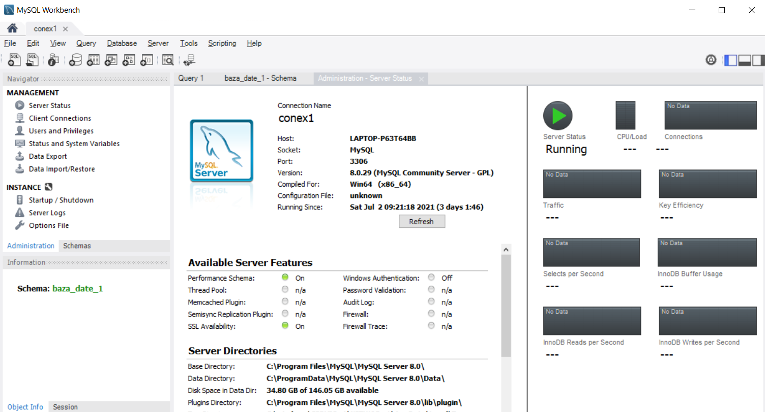
Crearea bazei de date
Crearea bazei de date MySQL în Workbench
npsimid
Stocarea fizică a bazei de date
Pentru vizualizarea locației de stocare a bazei de date se va selecta opțiunea Server Status în submeniului Administrate a câmpului Navigare și în meniul rulat se va căuta Data Directory.

Slide 8
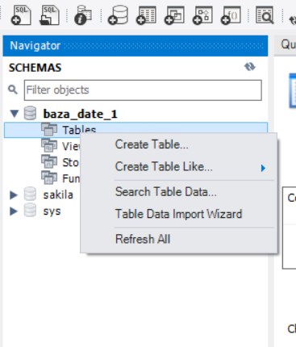
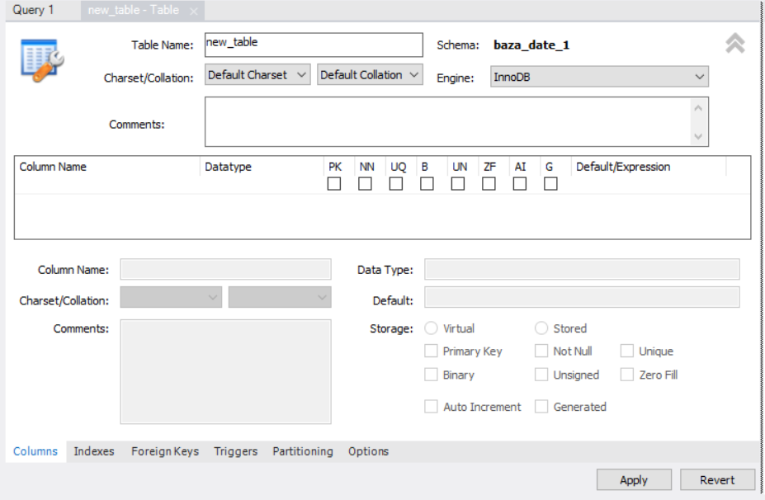
Crearea tabelelor
Crearea bazei de date MySQL în Workbench
npsimid
2. Crearea tabelelor
Crearea tabelelor
Pentru crearea tabelului se apasă clic drept pe componenta Tables a bazei de date dorite din submeniului Baze de date (Schemas) a câmpului Navigare și se selectează opțiunea Create Tables...
Se deschide câmpul de creare a tabelului

Slide 9
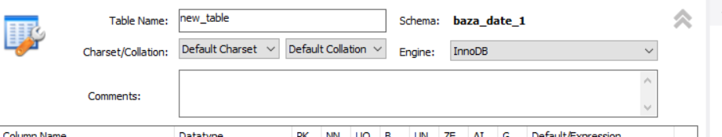
Crearea tabelelor
Crearea bazei de date MySQL în Workbench
npsimid
Câmpul de creare a tabelului
Se stabilește denumirea tabelului în câmpul Table Name
Se verifică baza de date în care se va crea tabelul în câmpul Schema
Se stabilesc setul de caractere și regulile de corelare
Se selectează tipul tabelului din câmpul Engine
Cele mai importante tipuri de tabele:
InnoDB (implicit) - stochează datele folosind sistemul de paginare, unde principala unitate de măsură în baza de date o reprezintă pagina
MyISAM stochează datele folosind un simplu principiu al unui arbore binar.

Slide 10
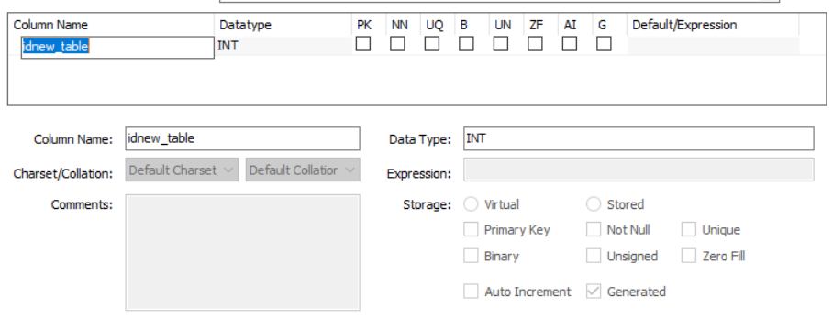
Crearea tabelelor
Crearea bazei de date MySQL în Workbench
npsimid
Crearea coloanelor tabelului
Se specifică denumirea coloane în câmpul Column Name
Se specifică tipul de date a coloanei în câmpul Data type
Se bifează opțiunile datelor din coloanele tabelului
Se specifică o valoarea/expresie ce se va considera în cazul neintroducerii datelor cu ajutorul câmpului Default/Expresion

Slide 11
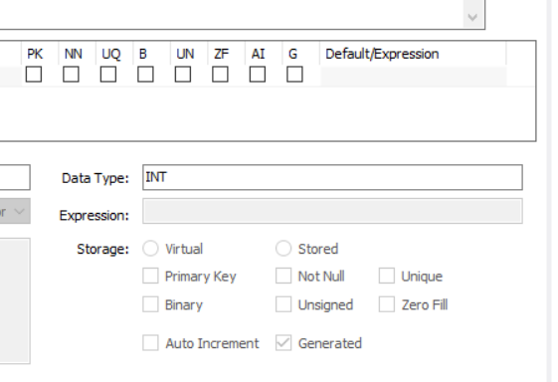
Crearea tabelelor
Crearea bazei de date MySQL în Workbench
npsimid
Opțiunile datelor coloanelor
Coloana de identificare – cheie primară (PK)
Coloana fără valori nule (NN)
Coloana cu valori unice (UQ)
Coloana cu valori în format binar (B)
Coloana cu valori numerice fără semn (UN)
Coloana cu umplere a spațiului celulelor cu zerouri (ZF)
Coloana cu valori obținute prin auto-incrementare (AI)
Coloana cu valori generate (G)

Slide 12
Tipuri de date în MySQL
Crearea bazei de date MySQL în Workbench
npsimid
3. Tipuri de date în MySQL
Tipuri de date în MySQL
Toate datele introduse într-o coloană a tabelului trebuie să fie de același tip
MySQL acceptă trei categorii generale de date ce conțin mai multe subcategorii:
Tipuri numerice – permit reprezentarea numerelor întregi și numerelor cu virgulă mobilă
Tipuri string – permit reprezentarea valorilor textuale
Tipuri datatime – permit reprezentarea valorilor de timp
În funcție de subcategoria selectată, se rezervă un anumit volum de memorie pentru păstrarea datelor

Slide 13
Tipuri de date în MySQL
Crearea bazei de date MySQL în Workbench
npsimid
Tipuri numerice întregi
Tip | Volum memorie | Valoarea cu semn | Valoarea fără semn
bit | 1 bit | 0 sau 1 | -
tinyint | 1 bait | -128 ...127 | 0...255
smallint | 2 baiți | -32768...32767 | 0...65535
mediumint | 3 baiți | -8388608...8388607 | 0...16777215
int | 4 baiți | -2147483648...2147483647 | 0...4294967295
bigint | 8 baiți | -9223372036854775808... 9223372036854775807 | 0...1844073709551615
Pentru specificarea valorii fără semn se va bifa opțiunea UN la crearea coloanei
Este posibilă specificarea numărului de cifre afișate, exemplu int(2) va afișa doar 2 cifre
Pentru umplerea cu valori 0 a spațiilor cifrelor ne prezente se va bifa opțiunea ZF la crearea coloanei, de exemplu pentru tipul in(5) cifra 1 va fi afișată ca 00001

Slide 14
Tipuri de date în MySQL
Crearea bazei de date MySQL în Workbench
npsimid
Tipuri numerice cu virgulă mobilă
Tipurile numerice cu virgulă mobilă implică prezența a 2 parametri:
n – numărul total al cifrelor în număr
p – numărul cifrelor după virgulă
MySQL acceptă următoarele tipuri de date cu virgulă mobilă:
float – volum = 4 baiți, valoarea maximă lui n =24, exemplu numărul 120 în float(7,4) va fi reprezentat ca 120,0000
double – volum = 8 baiți, valoarea maximă lui n =53, exemplu numărul 120 în double(10,5) va fi reprezentat ca 120,00000
decimal – cifrele din partea întreagă și din cel facțională se păstrează separat în memorie fiind necesari cate 4 baiți pentru 9 cifre. valoarea maximă lui n =65, iar a lui p=30, exemplu numărul 120 în zecimal(10,6) va fi reprezentat ca 120,000000

Slide 15
Tipuri de date în MySQL
Crearea bazei de date MySQL în Workbench
npsimid
Tipuri de date string (1)
char – reprezintă un șir de caracter ce acceptă ca parametru numărul de caracter. Volumul se va determina considerându-se câte un bait pentru fiecare caracter declarat. Exemplu stringul “salut” în char(10) va ocupa 1*10=10 baiți
varchar – reprezintă un șir de caracter ce acceptă ca parametru numărul de caracter. Volumul se va determina considerându-se câte un bait pentru fiecare caracter prezent. Exemplu stringul “salut” din 5 caractere în char(10) va ocupa 1*5=5 baiți
binary/varbinary – identic cu char/varchar doar că datele nu vor fi tratate ca șir de caracterele ci ca șir de valori binare.
15

Slide 16
Tipuri de date în MySQL
Crearea bazei de date MySQL în Workbench
npsimid
Tipuri de date string (2)
Blob/text – identic binary/char doar că nu stochează valoarea în tabelele în care se găsesc, ci în depozite speciale de aceea se pot folosi dacă se manipulează valori cu adevărat mari
Blob se foloseşte pentru stocarea datelor binare (de exemplu, fotografii), în timp ce textul se folosește pentru stocarea textului
Subcategorii ale tipurilor blob și text.
tinytext / tinyblob – 255 caractere/baiţi;
text / blob – 65535 caractere/baiţi;
mediumtext / mediumblob – 16,777,215 caractere/baiţi;
longtext / longblob – 4,294,967,295 caractere/baiţi.

Slide 17
Tipuri de date în MySQL
Crearea bazei de date MySQL în Workbench
npsimid
Tipuri de date datatime
Data - implică toate datele, începând de la 1 ianuarie a anului 1000 până la 31 decembrie a anului 9999 și se poate introduce prin două tipuri diferite: data (de exemplu, prin funcţia curdate()) sau stringul (2009-10-02)
Datetime – implică datele și timpul pentru acestea și poate accepta valoarea prin tipul echivalent (de exemplu, prin funcţia now()) sau prin stringul ('YYYY-MM-DD hh:mm:ss).
Timestamp – reprezintă numărul de secunde trecute din 1 ianuarie 1970 și se foloseşte adesea pentru măsurarea timpului unei operaţii
Time – acceptă timpul de la -838:59:59 până la 838:59:59, conform schemei HH:MM:SS și poate accepta o valoare „împachetată” în string
Year – reprezintă anul în perioada dintre 1901 și 2155.

Slide 18
Cheia primară
Crearea bazei de date MySQL în Workbench
npsimid
4. Cheia primară
Noțiune de cheie primară
Cheia primară – o coloană a tabelului ce permite identificarea introducerilor în tabel și excluderea introducerilor identice.
Cheia primară este de valoarea unică pentru fiecare introducere și nu acceptă valori nule
În practică pentru definirea cheii primare, se mai adaugă un atribut entităților, respectiv o coloană tabelului cu rol de identificare
De obicei datele coloanei cheii primare sunt de tip întreg și pentru asigurarea valorilor unice se utilizează mecanismul de auto-incrementare

Slide 19
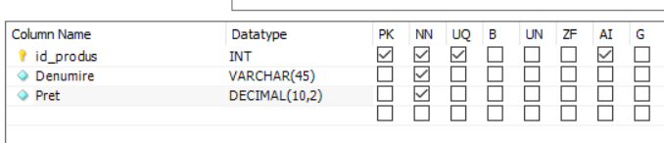
Cheia primară
Crearea bazei de date MySQL în Workbench
npsimid
Tabelul entității Produs
La elaborarea conceptului logic fiecărei entități îi va corespunde un tabel, iar atributele acesteia vor reprezenta coloanele
Id. produs
Denumire
Produs
Preț
Coloana id_produs va fi de tip int și va reprezenta coloana de identificare a produselor (codul produselor) deci se va considera cheia primară bifându-se opțiunile PK (Primary Key), NN (Not Null), UQ (Unique) și AI (Auto Increment)
Coloana Denumire va fi de tip varchar cu lungime maximă de 45 caractere și nu va accepta ca să lipsească date (toate produsele trebui să aibă denumire)
Coloana Preț va fi de tip decimal cu lungime maximă de 10 cifre și 2 după virgulă și nu va accepta ca să lipsească date (toate produsele trebui să aibă preț)

Slide 20
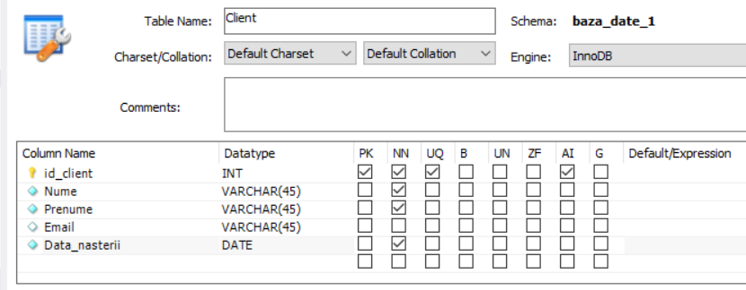
Cheia primară
Crearea bazei de date MySQL în Workbench
npsimid
Tabelul entității Client
Coloana Id_client va fi cheia primară de tip int, coloanele Nume, Prenume și Email va fi de tip varchar(45) și coloana Email acceptă valori nule (nu toți clienți au email), iar coloana Data_nașterii va fi de tip date
Id. client
Prenume
Nume
Client
Email
Data nașterii

Slide 21
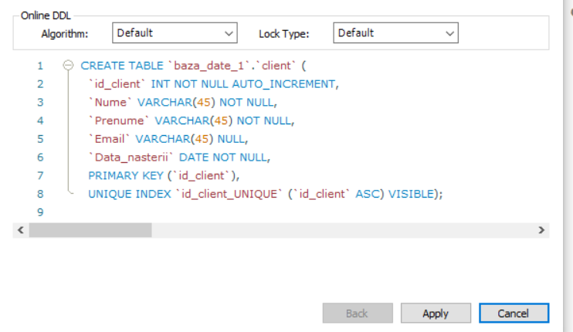
Cheia primară
Crearea bazei de date MySQL în Workbench
npsimid
Scriptul SQL al tabelului
După setarea coloanelor tabelului se aplică butonul Apply și MySQL Workbench va genera în mod automat scriptul SQL corespunzător
Exemplu script SQL generat pentru tabelul Client

Slide 22
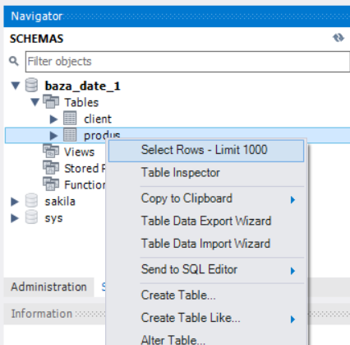
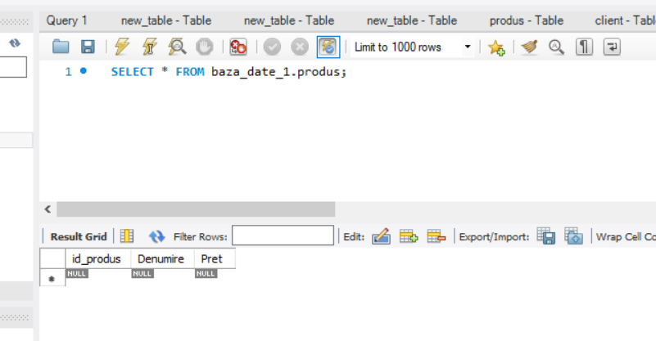
Cheia primară
Crearea bazei de date MySQL în Workbench
npsimid
Vizualizarea tabelelor create
După executarea scriptului SQL pe server în submeniul Schemas a câmpului Navigare pentru baza de date corespunzătoare în componenta Tables numele tabelului creat
Pentru vizualizarea tabelului se apăsă clic dreapta pe numele tabelului și se selectează Select Rows – Limit 1000
În câmpul interogărilor va apărea interogarea SQL corespunzătoare și tabelul creat care la moment nu conține date

Slide 23
Cheia străină
Crearea bazei de date MySQL în Workbench
npsimid
5. Cheia străină
Noțiune de cheie străină
Pentru a crea relațiile dintre tabele se utilizează noțiunea de cheie străină
Cheia străină reprezintă coloana cheii primare a unui tabel inclusă în tabelul curent
Pentru reprezentarea relațiilor many-to-many este necesară existența unui tabel al acestora
De exemplu pentru stabilirea relațiilor între tabelul produs și client se va crea un tabel numit vânzări ce va include o coloana de identificare a vânzării – cheie primare, două coloane ce vor include numerele de identificare a clientului și respectiv produsului – cheile străine și alte coloane-atribute ale vânzării (numărul de produse și data)

Slide 24
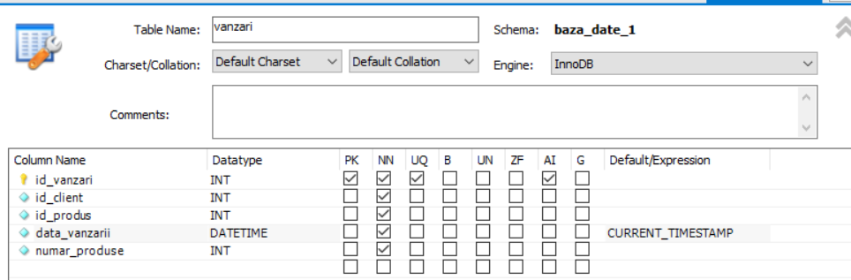
Cheia străină
Crearea bazei de date MySQL în Workbench
npsimid
Tabelul relației Vânzări
Vânzări
M
N
Client
Produs
Id. vânz.
Data
Număr

Slide 25
Cheia străină
Crearea bazei de date MySQL în Workbench
npsimid
Integritatea referențială
Cheile străine în tabelul relațiilor reprezintă simbolul relațiilor între tabelele entități și valorile coloanelor respective trebuie să corespundă cheilor primare în tabelele entității
Integritatea referențială (Foreign Key Constraint) - existența unor restricții a cheilor străină ce nu ar permite introducerea unor date ce nu există în tabelul cu crea se realizează legătura
Integritatea referențială doar funcționează în tabelele de tip InnoDB
Exemplu: coloanele id_client și id_produs au fost specificate ca fiind chei străine în tabelul vânzări pentru a stabili relația cu tabelele client și produs. Ele însă se comportă ca niște coloane obișnuite deoarece acceptă valori care nu sunt incluse în coloanele chei primare a tabelelor de legătură deci este necesară setarea lor ca chei străine,

Slide 26
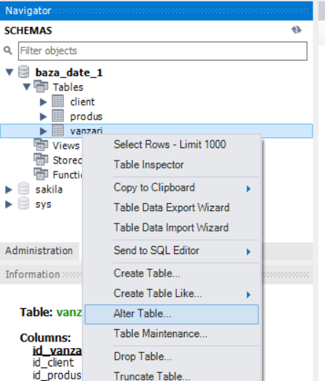
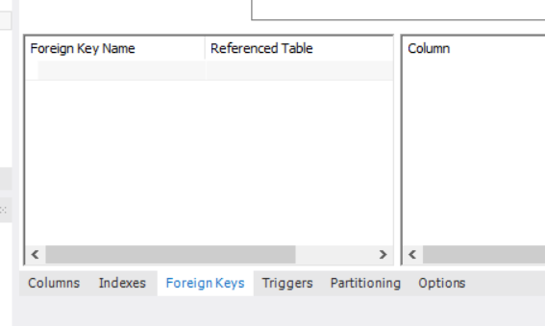
Cheia străină
Crearea bazei de date MySQL în Workbench
npsimid
Modificarea tabelului
Dacă inițial nu au fost setate cheile străine la crearea tabelului, atunci este necesară modificarea setărilor acestuia
Pentru modificarea tabelului se va selecta opțiunea Alter Table... După ce se aplică clic dreapta pe numele tabelului
Pentru setarea cheii străine se selectează tab-ul Foreign Keys

Slide 27
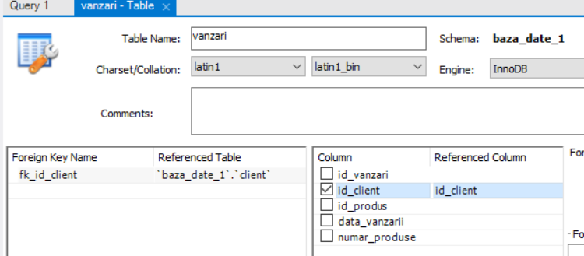
Cheia străină
Crearea bazei de date MySQL în Workbench
npsimid
Setarea cheii străine
1.Se introduce numele cheii străine pentru legătura dată
2.Se selectează tabelul cu care se stabilește legătura
3.Se stabilește cărei coloane a tabelului curent i se va seta cheia străină
4.Se stabilește cu care coloană a tabelului de legătură se va seta relația

Slide 28
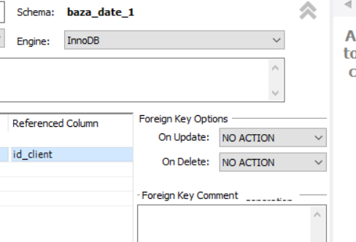
Cheia străină
Crearea bazei de date MySQL în Workbench
npsimid
Setări adiționale cheii străine
La setarea cheilor străine se setează și comportamentul acestora în tabelul curent în cazul modificării (On update) sau ștergerii (On Delete) datelor corespunzătoare din tabelul de legătură
Opțiuni de comportamente:
NO ACTION – nu se va permite modificarea sau ștergerea datelor în tabelele de legătură
RESTRICT– în MySQL are aceeași semnificație ca și NO ACTION
CASCADE – modificarea/ștergerea datelor în tabelul de legătură va modifica/ștergere și valorile cheii străine. Se recomandă doar la modificarea datelor și poate avea efecte ne dorite la ștergere
SET NULL – modificarea/ștergerea datelor în tabelul de legătură va seta valoarea nulă a cheii străine. Se recomandă doar la ștergere

Slide 29
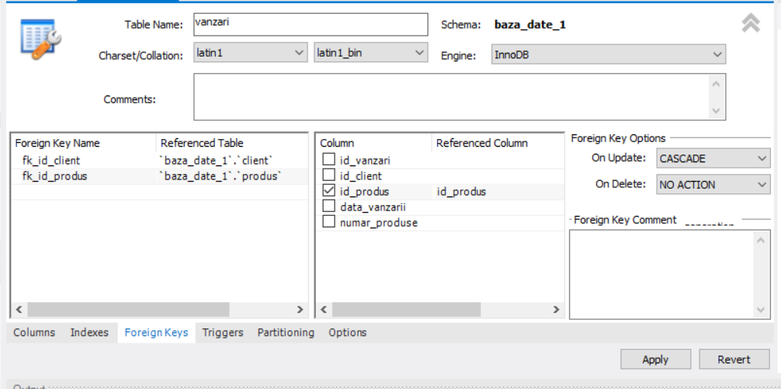
Cheia străină
Crearea bazei de date MySQL în Workbench
npsimid
Crearea cheii străine pentru tabelul produs
Cheia straină fk_id_produs va stabili relația dintre colonala id_produs din tabelul vânzări și coloana id_produs din tabelul produs
Modificarea datelor în tabelul produs va produce modificarea în cascadă și a datelor corespunzătoare în tabelul vânzări, iar ștergerea datelor va fi imposibilă

